Slide 1
Bulanık Mantık

Slide 2
Bulanık mantık, geleneksel ikili mantık sistemlerinin kesin doğru veya yanlış değerlerine alternatif olarak geliştirilmiş, daha esnek bir mantık sistemidir. Gündelik hayatta sıkça karşılaştığımız belirsizlik ve kısmi doğruluk durumlarını modellemek için idealdir.
Örneğin, bir günün "sıcak" veya "soğuk" olması gibi kavramlar kesin sınırlarla ifade edilemez; bunun yerine, bu tür kavramlar bir spektrum üzerinde yer alır ve bulanık mantık bu durumları işleyebilir.

Slide 3
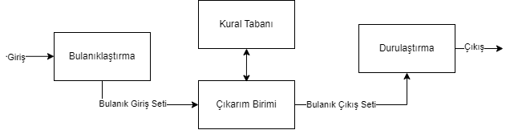
Bulanık mantık sistemi, gerçek dünya durumlarını ve insan mantığını matematiksel olarak modellemek için kullanılır. İşleyişi, girdileri bulanıklaştırma, bir kural tabanı üzerinden çıkarım yapma ve son olarak çıktıları durulaştırma aşamalarından oluşur. Şimdi bu aşamaları ve kavramları detaylıca inceleyelim:

Slide 4
Bulanıklaştırma: Bu aşamada, kesin olmayan (bulanık) girdiler, bulanık mantık sisteminin anlayabileceği şekilde, yani belirli bir değer aralığına dönüştürülür. Örneğin, sıcaklıkla ilgili bir kontrol sistemine "biraz sıcak" gibi kesin olmayan bir girdi verildiğinde, bulanıklaştırma işlemi bu girdiyi belirli bir sayısal değere veya aralığa çevirir.
Kural Tabanı: Kural tabanı, sistemin nasıl hareket edeceğini belirleyen if-then kuralları topluluğudur. Bu kurallar, bulanıklaştırma aşamasından gelen girdilere göre çıkarım yapılmasını sağlar. Örneğin, bir ev otomasyon sistemi için kural tabanında "Eğer sıcaklık yüksekse, klimayı aç" gibi bir kural bulunabilir.

Slide 5
Çıkarım Mekanizması: Çıkarım mekanizması, kural tabanındaki kuralları kullanarak girdilerden çıktılara geçiş yapar. Bu aşamada, girdi değerleri ile kural tabanındaki koşullar eşleştirilir ve hangi kuralların uygulanacağına karar verilir. Çıkarım mekanizması, çeşitli bulanık mantık operatörlerini (ve, veya, değil) kullanarak bu işlemi gerçekleştirir.
Durulaştırma: Son aşama olan durulaştırma, bulanık çıkarım sonuçlarını kesin çıktılara dönüştürme işlemidir. Bu, genellikle bir çıktıyı kontrol etmek veya bir karar vermek için gereklidir. Örneğin, ev otomasyon sisteminden klimanın ne kadar süre çalıştırılacağına karar vermek için durulaştırma kullanılır. Çıkarım sonucunda elde edilen bulanık değerler, belirli bir eylem veya sayısal değere dönüştürülür.

Slide 6
Örnek: Bir klima kontrol sistemi düşünelim. Oda sıcaklığı (girdi) "biraz sıcak" olarak tanımlanabilir. Bulanıklaştırma işlemi bu girdiyi sayısal bir değere çevirir. Kural tabanı, örneğin "Eğer oda sıcaklığı yüksekse, klimayı orta seviyede çalıştır" gibi kuralları içerir. Çıkarım mekanizması, oda sıcaklığının bulanık değerine bakarak klimanın ne kadar güçte çalışması gerektiğine karar verir. Son olarak, durulaştırma işlemi, bu bulanık çıktıyı klimanın açık kalma süresi veya gücü gibi kesin bir eyleme dönüştürür.

Slide 7
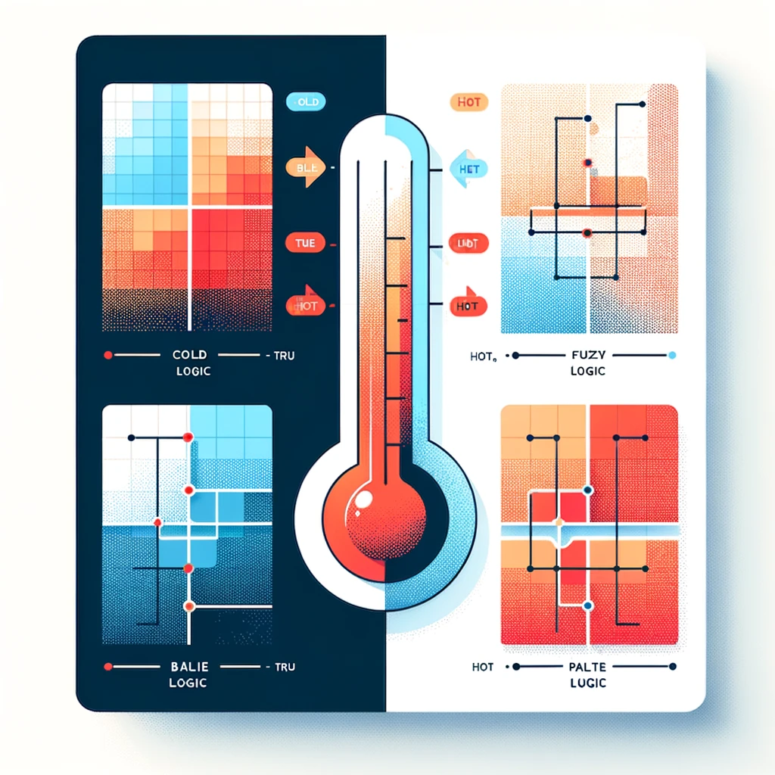

Slide 8
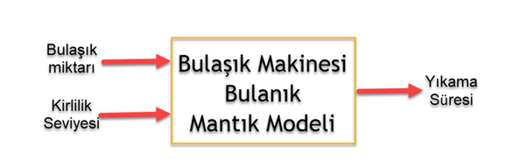

Slide 9
import numpy as mat
import skfuzzy as bulanik
from skfuzzy import control as kontrol
bulasik_miktari = kontrol.Antecedent(mat.arange(0, 100, 1), 'bulaşık miktarı')
kirlilik = kontrol.Antecedent( mat.arange(0, 100, 1), 'kirlilik seviyesi')
yikama = kontrol.Consequent(mat.arange(0, 180, 1),'yıkama süresi')
bulasik_miktari['az'] = bulanik.trimf(bulasik_miktari.universe, [0, 0, 30])
bulasik_miktari['normal'] = bulanik.trimf(bulasik_miktari.universe, [10, 30, 60])
bulasik_miktari['çok'] = bulanik.trimf(bulasik_miktari.universe, [50, 60, 100])
kirlilik['az'] = bulanik.trimf(kirlilik.universe, [0, 0, 30])
kirlilik['normal'] = bulanik.trimf(kirlilik.universe, [10, 30, 60])
kirlilik['çok'] = bulanik.trimf(kirlilik.universe, [50, 60, 100])
yikama['kisa'] = bulanik.trimf(yikama.universe, [0, 0, 50])
yikama['normal'] = bulanik.trimf(yikama.universe, [40, 50, 100])
yikama['uzun'] = bulanik.trimf(yikama.universe, [60, 80, 180])

Slide 10
kural1 = kontrol.Rule(bulasik_miktari['az'] & kirlilik['az'], yikama['kisa'])
kural2 = kontrol.Rule(bulasik_miktari['normal'] & kirlilik['az'], yikama['normal'])
kural3 = kontrol.Rule(bulasik_miktari['çok'] & kirlilik['az'], yikama['normal'])
kural4 = kontrol.Rule(bulasik_miktari['az'] & kirlilik['normal'], yikama['normal'])
kural5 = kontrol.Rule(bulasik_miktari['normal'] & kirlilik['normal'], yikama['uzun'])
kural6 = kontrol.Rule(bulasik_miktari['çok'] & kirlilik['normal'], yikama['uzun'])
kural7 = kontrol.Rule(bulasik_miktari['az'] & kirlilik['çok'], yikama['normal'])
kural8 = kontrol.Rule(bulasik_miktari['normal'] & kirlilik['çok'], yikama['uzun'])
kural9 = kontrol.Rule(bulasik_miktari['çok'] & kirlilik['çok'], yikama['uzun'])
sonuc = kontrol.ControlSystem([kural1, kural2, kural3, kural4, kural5, kural6, kural7, kural8, kural9])
model_sonuc = kontrol.ControlSystemSimulation(sonuc)
model_sonuc.input['bulaşık miktarı'] = 50
model_sonuc.input['kirlilik seviyesi']=80
model_sonuc.compute()
print (model_sonuc.output['yıkama süresi'])

